Slide 1
Chào mừng đến với bài làm powerpoint
Của nhóm 4
Thành viên nhóm:Huy Anh,Sơn,Dũng,Vinh,An
Github.com/huykazuto

Slide 2

Đề bài : Trong cuộc nói truyện với bà cô,phản ứng và tậm trạng của Hồng đc thể hiện như thế nào ?
-Em có nhận xét gì về tình cảm của bé Hồng?
Phản ứng và tâm trạng của Hồng đc thể hiện :
-những câu hỏi đầy ác ý ấy xoáy sâu vào tâm can của Hồng. Hồng hình dung vẻ mật rầu rầu và sự hiền lành của mẹ, lại nghĩ tới những đêm thiếu thốn tình mẹ khiến Hồng phải khóc thầm thì Hồng muốn trả lời cô là: “có”. Nhưng cậu bé đã nhận ra ý nghĩ cay độc qua cách cười “rất kịch” của cô, cô chỉ cố ý gieo rắc vào đầu óc Hồng những mối hoài nghi về mẹ cậu. Hồng đã cúi mặt không đáp, sau đó Hồng nở nụ cười thật chua xót. Hồng hiểu mẹ, hiểu được vì hoàn cảnh mà mẹ Hồng phải ra đi. Em đã khóc vì thương mẹ bị lăng nhục, bị đối xử bất công. Em khóc vì thân trẻ yếu đuối, cô đơn không sao bênh vực được mẹ. Càng thương mẹ, em càng căm ghét những hù tục phong kiến vô lí, tàn nhẫn đã đầy đoạ, trói buộc mẹ em: “Giá như những cổ tục đã đầy đoạ mẹ tôi là một vật như hòn đá hay cục thuỷ tinh, đầu mẩu gỗ, tôi quyết vồ ngay lấy mà cắn, mà nhai, mà nghiến cho kỳ nát vụn mới thôi”. Chính tình thương mẹ đã khiến cho Hồng nhận ra đâu là lẽ phải, đâu là những con người, những tập tục đáng phê phán.
-

Slide 3
Nhận Xét :
-Bé Hồng là một cậu bé có một tuổi thơ bất hạnh nhưng cậu có một tâm hồn vô cùng trong sáng và dạt dào tình yêu thương. Bố cậu ăn chơi , nghiện ngập mất sớm, mẹ cậu phải tha hương cầu thực .Còn cậu , cậu phải sống với bà cô cay nhiệt ,ghẻ lạnh,luôn gieo rắc vào đầu óc non nớt của đứa chấu những hình ảnh xấu về người mẹ để cậu ruồng rẫy mẹ của mình.Nhưng Hồng đã ruồng bỏ những lời nói thâm độc của bà cô, cậu đặt 1 niềm tin mãnh liệt vào người mẹ của mình , cậu căm hận những thành kiến tàn ác đã khiến cho mẹ con Hồng phải xa lìa .Hơn ai hết , cậu luôn muốn sống trong tình yêu thương , được mẹ vỗ về, được làm nũng được chiều chuộng,....như bao đứa trẻ khác .Gio đây mẹ là niềm hạnh phúc, là khát khao duy nhất của cậu.Và rồi , vào hôm giỗ đầu thầy cậu . Mẹ đã về. Hồng sung sướng vô bờ. Dạt dào , miên man khi được nằm trong lòng mẹ, được mẹ âu yếm vỗ về.tất acr những khổ đau , những lời nói của bà cô đều bị lãng quên- trôi đi nhẹ như một đám mây.Trong lòng cậu lúc này chỉ còn niềm hạnh phúc .Qua đây, ta thấy được Hồng là một chú bé hiếu thảo , có tâm hồn trong sáng và hơn nữa cậu có một tình yêu thương cháy bỏng dành cho người mẹ bất hạnh của mình-tình mẫu tử thiêng liêng.........

Slide 4
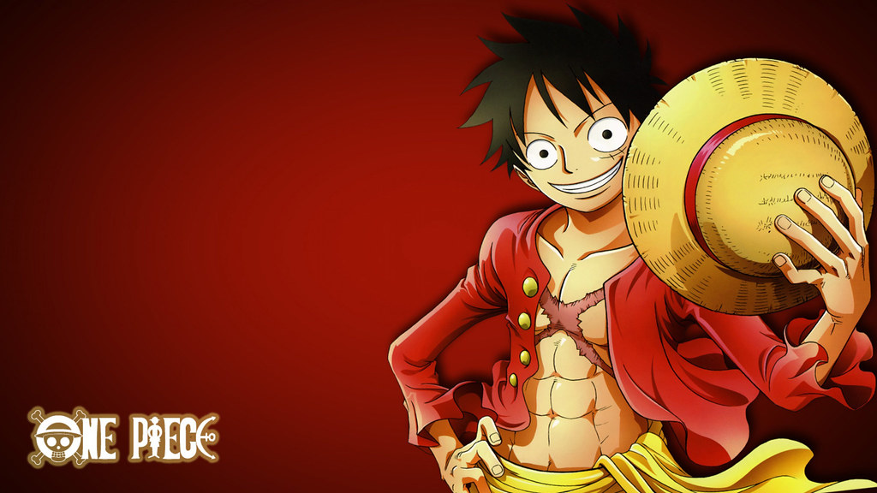
Cảm ơn các bạn đã lắng nghe
Github.com/huykazuto

